Slide 1
ỦY BAN NHÂN DÂN QUẬN LONG BIÊN
TRƯỜNG TIỂU HỌC ĐÔ THỊ VIỆT HƯNG
BÀI GIẢNG ĐIỆN TỬ
KHỐI 3
MÔN: TIẾNG VIỆT

Slide 2
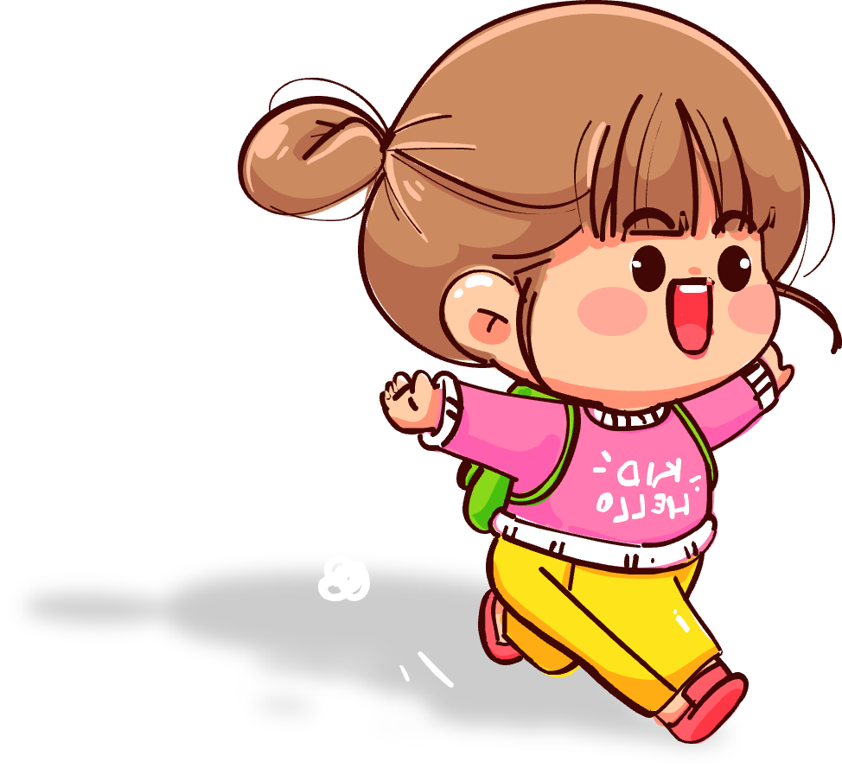
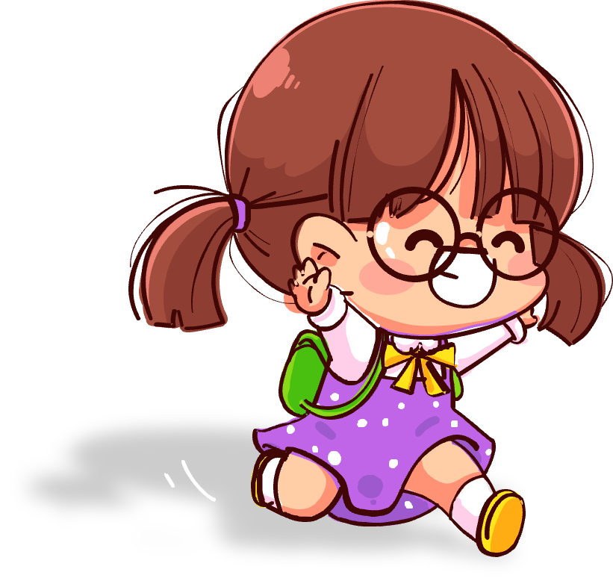
Bài đọc: Người trí thức yêu nước

Slide 4
Notes:
GV chiếu và gõ đáp án lên màn hình trình chiếu

Slide 5
Người trí thức yêu nước
Bác sĩ Đặng Văn Ngữ
(1910 – 1967)

Slide 7
Người trí thức yêu nước
Năm 1949, bác sĩ Đặng Văn Ngữ rời Nhật Bản về nước tham gia kháng chiến chống thực dân Pháp. Để tránh bị địch phát hiện, ông phải vòng từ Nhật Bản qua Thái Lan, sang Lào, về Nghệ An, rồi từ Nghệ An lên chiến khi Việt Bắc. Dù băng qua rừng rậm hay suối sâu, lúc nào ông cũng giữ bên mình chiếc va li đựng nấm pê-ni-xi-lin mà ông gây được từ bên Nhật. Nhờ va li nấm này, ông đã chế được :nước lọc pê-mi-xi-lin: chữa cho thương binh.
Bác sĩ Đặng Văn Ngữ
(1910 – 1967)
Năm 1967, lúc đã gần 60 tuổi, ông lại lên đường ra mặt trận
chống Mỹ cứu nước. Ở chiến trường, bệnh sốt rét hoành hành, đồng bào và chiến sĩ cần có ông. Sau nhiều ngày khổ công nghiên cứu, ông chế ra thuốc chống sốt rét và tự tiêm vào cơ thể mình những liều thuốc đầu tiên. Thuốc sản xuất ra, bước đầu có hiệu quả cao. Nhưng giữa lúc ấy, một trận bom của dịch đã cướp đi người trí thức yêu nước và tận tuỵ của chúng ta.
Theo ĐỨC HOÀI
1
Đọc mẫu

Slide 8
Người trí thức yêu nước
Năm 1949, bác sĩ Đặng Văn Ngữ rời Nhật Bản về nước tham gia kháng chiến chống thực dân Pháp. Để tránh bị địch phát hiện, ông phải vòng từ Nhật Bản qua Thái Lan, sang Lào, về Nghệ An, rồi từ Nghệ An lên chiến khi Việt Bắc. Dù băng qua rừng rậm hay suối sâu, lúc nào ông cũng giữ bên mình chiếc va li đựng nấm pê-ni-xi-lin mà ông gây được từ bên Nhật. Nhờ va li nấm này, ông đã chế được :nước lọc pê-mi-xi-lin: chữa cho thương binh.
Bác sĩ Đặng Văn Ngữ
(1910 – 1967)
Năm 1967, lúc đã gần 60 tuổi, ông lại lên đường ra mặt trận
chống Mỹ cứu nước. Ở chiến trường, bệnh sốt rét hoành hành, đồng bào và chiến sĩ cần có ông. Sau nhiều ngày khổ công nghiên cứu, ông chế ra thuốc chống sốt rét và tự tiêm vào cơ thể mình những liều thuốc đầu tiên. Thuốc sản xuất ra, bước đầu có hiệu quả cao. Nhưng giữa lúc ấy, một trận bom của dịch đã cướp đi người trí thức yêu nước và tận tuỵ của chúng ta.
Theo ĐỨC HOÀI
2
Chia đoạn

Slide 9
Người trí thức yêu nước
Năm 1949, bác sĩ Đặng Văn Ngữ rời Nhật Bản về nước tham gia kháng chiến chống thực dân Pháp. Để tránh bị địch phát hiện, ông phải vòng từ Nhật Bản qua Thái Lan, sang Lào, về Nghệ An, rồi từ Nghệ An lên chiến khi Việt Bắc. Dù băng qua rừng rậm hay suối sâu, lúc nào ông cũng giữ bên mình chiếc va li đựng nấm pê-ni-xi-lin mà ông gây được từ bên Nhật. Nhờ va li nấm này, ông đã chế được :nước lọc pê-mi-xi-lin: chữa cho thương binh.
Bác sĩ Đặng Văn Ngữ
(1910 – 1967)
Năm 1967, lúc đã gần 60 tuổi, ông lại lên đường ra mặt trận
chống Mỹ cứu nước. Ở chiến trường, bệnh sốt rét hoành hành, đồng bào và chiến sĩ cần có ông. Sau nhiều ngày khổ công nghiên cứu, ông chế ra thuốc chống sốt rét và tự tiêm vào cơ thể mình những liều thuốc đầu tiên. Thuốc sản xuất ra, bước đầu có hiệu quả cao. Nhưng giữa lúc ấy, một trận bom của dịch đã cướp đi người trí thức yêu nước và tận tuỵ của chúng ta.
Theo ĐỨC HOÀI
2
Chia đoạn

Slide 10
Người trí thức yêu nước
Năm 1949, bác sĩ Đặng Văn Ngữ rời Nhật Bản về nước tham gia kháng chiến chống thực dân Pháp. Để tránh bị địch phát hiện, ông phải vòng từ Nhật Bản qua Thái Lan, sang Lào, về Nghệ An, rồi từ Nghệ An lên chiến khi Việt Bắc. Dù băng qua rừng rậm hay suối sâu, lúc nào ông cũng giữ bên mình chiếc va li đựng nấm pê-ni-xi-lin mà ông gây được từ bên Nhật. Nhờ va li nấm này, ông đã chế được :nước lọc pê-mi-xi-lin: chữa cho thương binh.
Bác sĩ Đặng Văn Ngữ
(1910 – 1967)
Năm 1967, lúc đã gần 60 tuổi, ông lại lên đường ra mặt trận
chống Mỹ cứu nước. Ở chiến trường, bệnh sốt rét hoành hành, đồng bào và chiến sĩ cần có ông. Sau nhiều ngày khổ công nghiên cứu, ông chế ra thuốc chống sốt rét và tự tiêm vào cơ thể mình những liều thuốc đầu tiên. Thuốc sản xuất ra, bước đầu có hiệu quả cao. Nhưng giữa lúc ấy, một trận bom của dịch đã cướp đi người trí thức yêu nước và tận tuỵ của chúng ta.
Theo ĐỨC HOÀI
2
Chia đoạn

Slide 11
Người trí thức yêu nước
Năm 1949, bác sĩ Đặng Văn Ngữ rời Nhật Bản về nước tham gia kháng chiến chống thực dân Pháp. Để tránh bị địch phát hiện, ông phải vòng từ Nhật Bản qua Thái Lan, sang Lào, về Nghệ An, rồi từ Nghệ An lên chiến khi Việt Bắc. Dù băng qua rừng rậm hay suối sâu, lúc nào ông cũng giữ bên mình chiếc va li đựng nấm pê-ni-xi-lin mà ông gây được từ bên Nhật. Nhờ va li nấm này, ông đã chế được :nước lọc pê-mi-xi-lin: chữa cho thương binh.
Bác sĩ Đặng Văn Ngữ
(1910 – 1967)
Năm 1967, lúc đã gần 60 tuổi, ông lại lên đường ra mặt trận
chống Mỹ cứu nước. Ở chiến trường, bệnh sốt rét hoành hành, đồng bào và chiến sĩ cần có ông. Sau nhiều ngày khổ công nghiên cứu, ông chế ra thuốc chống sốt rét và tự tiêm vào cơ thể mình những liều thuốc đầu tiên. Thuốc sản xuất ra, bước đầu có hiệu quả cao. Nhưng giữa lúc ấy, một trận bom của dịch đã cướp đi người trí thức yêu nước và tận tuỵ của chúng ta.
Theo ĐỨC HOÀI
3
Nối tiếp đoạn

Slide 12
LUYỆN ĐỌC TỪ KHÓ
suối sâu
nấm
pê-ni-xi-lin
sốt rét
Notes:
GV tự gõ thêm các từ khó đối với hs của mình

Slide 13
LUYỆN ĐỌC CÂU DÀI
Dù băng qua rừng rậm hay suối sâu,/lúc nào ông cũng giữ bên mình chiếc va li đựng nấm pê-ni-xi-lin/mà ông gây được từ bên Nhật.//

Slide 14
LUYỆN ĐỌC CÂU DÀI
Dù băng qua rừng rậm hay suối sâu,/lúc nào ông cũng giữ bên mình chiếc va li đựng nấm pê-ni-xi-lin/mà ông gây được từ bên Nhật.//

Slide 15
Người trí thức yêu nước
Năm 1949, bác sĩ Đặng Văn Ngữ rời Nhật Bản về nước tham gia kháng chiến chống thực dân Pháp. Để tránh bị địch phát hiện, ông phải vòng từ Nhật Bản qua Thái Lan, sang Lào, về Nghệ An, rồi từ Nghệ An lên chiến khi Việt Bắc. Dù băng qua rừng rậm hay suối sâu,/ lúc nào ông cũng giữ bên mình chiếc va li đựng nấm pê-ni-xi-lin/mà ông gây được từ bên Nhật.//Nhờ va li nấm này, ông đã chế được :nước lọc pê-mi-xi-lin: chữa cho thương binh.
Bác sĩ Đặng Văn Ngữ
(1910 – 1967)
Năm 1967, lúc đã gần 60 tuổi, ông lại lên đường ra mặt trận
chống Mỹ cứu nước. Ở chiến trường, bệnh sốt rét hoành hành, đồng bào và chiến sĩ cần có ông. Sau nhiều ngày khổ công nghiên cứu, ông chế ra thuốc chống sốt rét và tự tiêm vào cơ thể mình những liều thuốc đầu tiên. Thuốc sản xuất ra, bước đầu có hiệu quả cao. Nhưng giữa lúc ấy, một trận bom của dịch đã cướp đi người trí thức yêu nước và tận tuỵ của chúng ta.
Theo ĐỨC HOÀI
4
Nối tiếp đoạn

Slide 16
Giải nghĩa từ
Trí thức:
Người lao động trí óc có trình độ cao (bác sĩ, kĩ sư, giáo viên...)
Nấm pê-ni-xi-lin:
Một loại nấm dung để chế ra thuốc chống vi trùng gây bệnh.
Gây:
Làm nảy ra, sinh ra.
Khổ công:
Bỏ ra rất nhiều công sức.
Nghiên cứu:
Tìm tòi, suy nghĩ để giải quyết.

Slide 17
Người trí thức yêu nước
Năm 1949, bác sĩ Đặng Văn Ngữ rời Nhật Bản về nước tham gia kháng chiến chống thực dân Pháp. Để tránh bị địch phát hiện, ông phải vòng từ Nhật Bản qua Thái Lan, sang Lào, về Nghệ An, rồi từ Nghệ An lên chiến khi Việt Bắc. Dù băng qua rừng rậm hay suối sâu,/ lúc nào ông cũng giữ bên mình chiếc va li đựng nấm pê-ni-xi-lin/mà ông gây được từ bên Nhật.//Nhờ va li nấm này, ông đã chế được :nước lọc pê-mi-xi-lin: chữa cho thương binh.
Bác sĩ Đặng Văn Ngữ
(1910 – 1967)
Năm 1967, lúc đã gần 60 tuổi, ông lại lên đường ra mặt trận
chống Mỹ cứu nước. Ở chiến trường, bệnh sốt rét hoành hành, đồng bào và chiến sĩ cần có ông. Sau nhiều ngày khổ công nghiên cứu, ông chế ra thuốc chống sốt rét và tự tiêm vào cơ thể mình những liều thuốc đầu tiên. Thuốc sản xuất ra, bước đầu có hiệu quả cao. Nhưng giữa lúc ấy, một trận bom của dịch đã cướp đi người trí thức yêu nước và tận tuỵ của chúng ta.
Theo ĐỨC HOÀI
5
Luyện đọc nhóm

Slide 19
Người trí thức yêu nước
Năm 1949, bác sĩ Đặng Văn Ngữ rời Nhật Bản về nước tham gia kháng chiến chống thực dân Pháp. Để tránh bị địch phát hiện, ông phải vòng từ Nhật Bản qua Thái Lan, sang Lào, về Nghệ An, rồi từ Nghệ An lên chiến khi Việt Bắc. Dù băng qua rừng rậm hay suối sâu,/ lúc nào ông cũng giữ bên mình chiếc va li đựng nấm pê-ni-xi-lin/mà ông gây được từ bên Nhật.//Nhờ va li nấm này, ông đã chế được :nước lọc pê-mi-xi-lin: chữa cho thương binh.
Bác sĩ Đặng Văn Ngữ
(1910 – 1967)
Năm 1967, lúc đã gần 60 tuổi, ông lại lên đường ra mặt trận
chống Mỹ cứu nước. Ở chiến trường, bệnh sốt rét hoành hành, đồng bào và chiến sĩ cần có ông. Sau nhiều ngày khổ công nghiên cứu, ông chế ra thuốc chống sốt rét và tự tiêm vào cơ thể mình những liều thuốc đầu tiên. Thuốc sản xuất ra, bước đầu có hiệu quả cao. Nhưng giữa lúc ấy, một trận bom của dịch đã cướp đi người trí thức yêu nước và tận tuỵ của chúng ta.
Theo ĐỨC HOÀI
6
Đọc toàn bài

Slide 21
Đọc hiểu
1. Để về nước tham gia kháng chiến, bác sĩ Đặng Văn Ngữ phải đi đường vòng như thế nào?
Để tránh bị địch phát hiện, ông phải đi đường vòng từ Nhật Bản qua Thái Lan, sang Lào, về Nghệ An, rồi từ Nghệ An lên chiến khu Việt Bắc.
Notes:
HS TL gv gõ nhanh lên màn hình

Slide 22
Đọc hiểu
2. Va li nấm pê-ni-xi-lin được ông mang về quý giá như thế nào?
Nhờ va li nấm này, ông đã chế được thuốc chữa cho thương binh.

Slide 23
Đọc hiểu
3. Chi tiết ông tự tiêm thử liều thuốc đầu tiên vào cơ thể mình nói lên điều gì?
Chi tiết này cho thấy ông rất dũng cảm, dám chấp nhận rủi ro nguy hiểm để chế ra thuốc chữa bệnh cho mọi người

Slide 24
Đọc hiểu
4. Bác sĩ Đặng Văn Ngữ đã có những đóng góp gì cho hai cuộc kháng chiến chống thực dân Pháp và đế quốc Mỹ?
- Trong cuộc kháng chiến chống thực dân Pháp, ông đã chế ra “nước lọc pê-ni-xi-lin” để chữa cho thương binh.
- Trong cuộc kháng chiến chống đế quốc Mỹ, ông đã vào chiến trường, chế ra thuốc chống sốt rét để chữa bệnh cho chiến sĩ, đồng bào.

Slide 25
NỘI DUNG
NỘI DUNG
Ca ngợi tấm gương yêu nước, tinh thần làm việc hết mình và lòng dũng cảm của bác sĩ Đặng Văn Ngữ.

Slide 27
1) Tìm từ ngữ chỉ thời gian trong các câu sau:
a) Năm 1943, bác sĩ Đặng Văn Ngữ sang học ở Nhật Bản.
b) Năm 1967, lúc đã gần 60 tuổi, ông lại lên đường ra mặt trận.
c) Sau nhiều ngày khổ công nghiên cứu, ông đã chế ra thuốc chống sốt rét.
Các từ ngữ chỉ thời gian có thể là tại một thời điểm cụ thể hoặc một khoảng thời gian.

Slide 28
2) Tìm thêm các từ ngữ:
a) Chỉ nghề nghiệp: bác sĩ, thợ may,...
b) Chỉ hoạt động nghề nghiệp: chữa bệnh, may áo, ...

